Slide 1
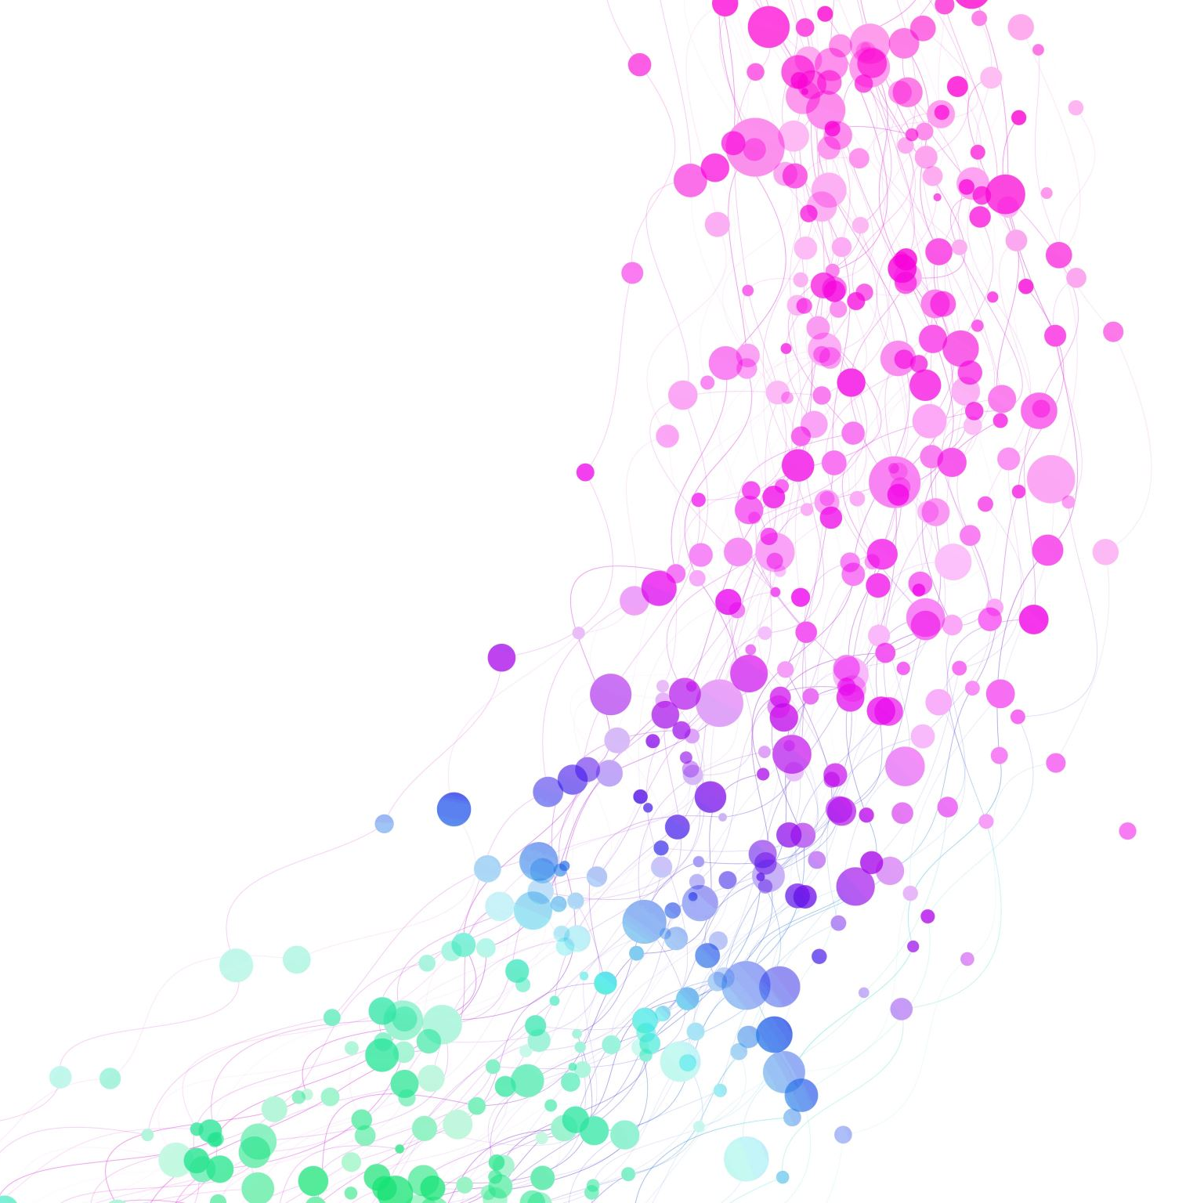
JAKOŚĆ PRACY INDYWIDUALNEJ – PSP
Filip Hałys
Geoinformatyka V rok
Prezentacja IX

Slide 2
WPROWADZENIE
Filip – inżynier danych:
pracuje przy dużych projektach analitycznych
tworzy pipeline’y danych i modele
często pracuje pod presją czasu
Notes:
Na tej prezentacji w przeciweństwie do poprzednich oprę się na przykłądzie jednej osoby, a nie całeo zespołu czy firmy.
Filip jest specjalistą od inżynierii danych, poprawnie spełnia swoje obowiązki I się rozwija, ale zauważa że popełnia błędy i nie zawsze trafnie estymuje czas i ma problem z kontrolą własnej pracy

Slide 3
CZYM JEST PSP
Personal Software Process (PSP) to metoda zarządzania własną pracą.
Pozwala mierzyć, analizować i poprawiać jakość oraz produktywność.
PSP to podejście, które traktuje pracownika (np. Inżyniera danych) jak “mini projekt”. To oznacza, że zarządza on swoją pracą tak, jak zarządza się całym projektem
Notes:
https://www.geeksforgeeks.org/software-engineering/personal-software-process-psp/
https://datadrivendaily.com/personal-software-process/

Slide 4
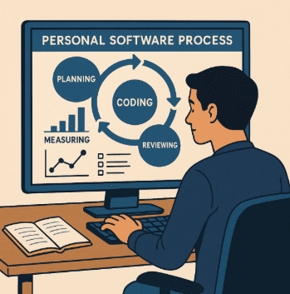
Założenia PSP
praca powinna być mierzalna
błędy powinny być analizowane
jakość można poprawiać systematycznie
decyzje powinny opierać się na danych
Notes:
PSP zakłada, że nie poprawimy czegoś, czego nie mierzymy.
Jak to wyglądało u Filipa na początku?
- nie mierzył czasu pracy
- nie analizował błędów
- działał intuicyjnie
https://www.geeksforgeeks.org/software-engineering/personal-software-process-psp/
https://datadrivendaily.com/personal-software-process/

Slide 5
PRODUKTYWNOŚĆ
Produktywność to stosunek efektów pracy do czasu. Może być mierzona poprzez:
- liczbę wykonanych zadań
- jakość kodu
- liczbę błędów
- czas realizacji
Notes:
Produktywność to nie tylko szybkość. To również jakość i efektywność działania.
Po pewnym czasie, Filip zaczyna mierzyć swoją pracę i szybko zauważa, że spędza dużo czasu na poprawianiu błędów
https://www.ey.com/pl_pl/insights/workforce/efektywnosc-pracy-jak-ja-mierzyc-i-zwiekszac

Slide 6
Planowanie pracy indywidualnej
Planowanie pracy indywidualnej jest równie ważne jak planowanie całego projektu. Obejmuje:
podział pracy na zadania
estymację czasu
określenie priorytetów
uwzględnienie ryzyka
Notes:
Filip zaczyna planować swoją pracę bardziej świadomie i zauważa, że jego estymacje stają się coraz dokładniejsze. Co dokładnie zmienił?
dzielenie pracy na mniejsze zadania
Bardziej realistyczne estymacje
uwzględnianie buforów czasowych I zasobowych
https://www.gowork.pl/blog/5-zasad-dobrego-planowania-pracy/

Slide 7

EWIDENCJA CZASU I DEFEKTÓW
PSP wymaga ewidencji:
czasu pracy
liczby błędów
momentu wykrycia błędów
Notes:
To może wydawać się uciążliwe, ale daje ogromną wiedzę o własnej pracy
Filip zapisuje:
1. ile czasu spędza na kodowaniu
2. ile na poprawkach
3. gdzie pojawiają się błędy
Po kilku tygodniach Filip ma już konkretne dane, które pozwalają mu analizować swoją efektywność
https://fakturownia.pl/article/ewidencja-czasu-pracy-skuteczne-wzory-i-praktyczne-rozwiazania

Slide 8

ANALIZA BŁĘDÓW
Analiza błędów polega na:
identyfikacji przyczyn
klasyfikacji błędów
eliminowaniu ich źródeł
Najważniejsze nie jest to, ile błędów popełniamy, ale dlaczego je popełniamy
Notes:
Po przeanalziowaniu danych z poprzedniego slajdu Filip odkrywa pewną właściwość w popełnianych błędach. Popełnia ich najwięcej we wstepnym przetwarzaniu danych zwłaszcza przy pracy pod presją czasu
https://akademiajakosci.com/herca/

Slide 9
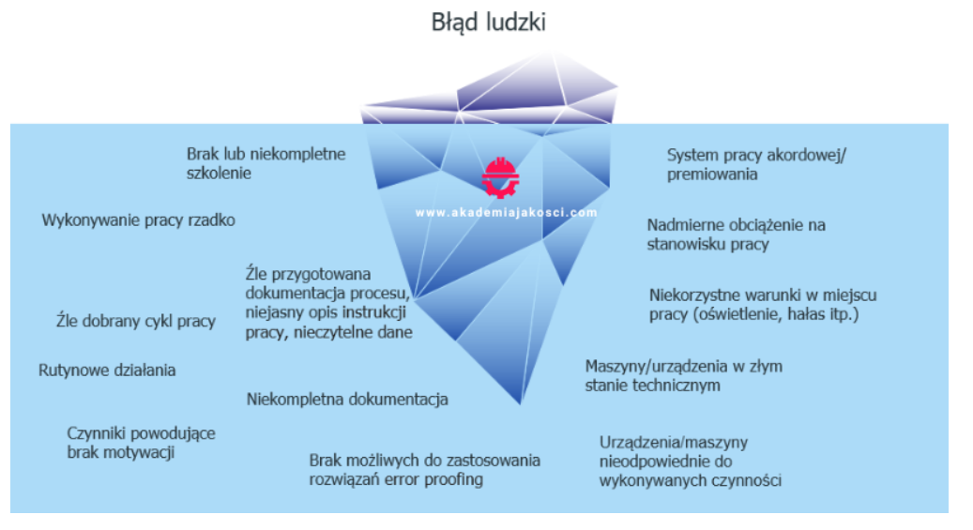
Notes:
Błędy indywidalne, nie zawsze wynikają bezpośrednio z zachowania pracownika, dlatego czasami ciężko je zidentyfikować. Powyżej ilustracja pokazująca, że błąd ludzki (pracownika) to tylko początek gory lodowej. Aby zidentyfikować błędy “pod wodą” Kluczowa jest ich ewidencja, a później analiza.
https://akademiajakosci.com/herca/

Slide 10
PODSUMOWANIE PROCESU W PRZYPADKU FILIPA
Filip zbiera dane o swojej pracy.
1
Zaczyna rozumieć swoje błędy i ograniczenia.
2
Teraz chce świadomie się rozwijać.
3
Notes:
Filip nie działa już intuicyjnie. Ma dane. Teraz zaczyna je wykorzystywać do poprawy swojej pracy

Slide 11
DOKŁADNOŚĆ ESTYMACJI
Estymacje często są:
zbyt optymistyczne
niedokładne
oparte na intuicji
Notes:
Większość pracowników nie potrafi dobrze estymować czasu. Filip też miał ten problem
https://mfiles.pl/pl/index.php/Estymacja

Slide 12
Jak poprawiać estymacje?
korzystanie z danych historycznych
01
rozbijanie zadań na mniejsze części
02
porównywanie planu z rzeczywistością
03
analiza błędów estymacji
04
Notes:
Filip wdrożył powyższe 4 rady w życie. Efekt? Początkowo duże odchylenia, ale po kilku iteracjach dużo większa dokładność Po kilku tygodniach Filip zaczyna estymować dużo dokładniej niż wcześniej
https://mfiles.pl/pl/index.php/Estymacja

Slide 13
Metryki jakości osobistej
liczba błędów na zadanie
czas naprawy błędów
produktywność (czas vs efekt)
dokładność estymacji
Notes:
Te przykładowe metryki pozwalają zobaczyć, czy rzeczywiście się rozwijamy. Pozwalają zamienić badany problem na liczby, przez co ocena postępu jest łatwiejsza.
Filip odnotował:
spadek liczby błędów
skrócenie czasu pracy potrzebnej do rozwiązania 1 zadania
większą przewidywalność – lepiej rozumiał ile czasu I zasobów potrzebuje do rozwiązania danego zadania
Wniosek - Jego praca staje się bardziej przewidywalna i jakościowa
https://qbico.pl/kpi-a-metryki/

Slide 14
DYSCYPLINA PRACY W PSP
Największym wyzwaniem PSP nie jest technika, tylko dyscyplina. Wymaga ona:
Systematyczności
Dokładności
Konsekwencji
Notes:
Największym wyzwaniem PSP nie jest technika, tylko dyscyplina.
Jak ją budować? - o tym troche już było wcześniej, dla przypomnienia:
- regularne zapisywanie danych
- codzienna analiza pracy
- wyciąganie wniosków
- budowanie nawyków

Slide 15
WPŁYW PSP NA ZESPÓŁ
Indywidualna jakość wpływa na:
jakość kodu zespołu
mniej błędów
lepszą współpracę
większą przewidywalność
Notes:
Jeden zdyscyplinowany inżynier danych może znacząco poprawić jakość całego zespołu.
Podobnie jest w zespole Filipa – zespół zaczyna na nim polegać. Jego praca staje się punktem odniesienia, budowane jest zaufanie, przewidywalność

Slide 16

PSP W AGILE
PSP można łączyć z Agile poprzez:
pracę iteracyjną
retrospektywy indywidualne
analizę danych w sprintach
PSP nie jest sprzeczne z Agile. Wręcz przeciwnie – może go wzmacniać
Notes:
Zespół Filipa pracuje w metodyce Agile. Co to dało Filipowi w kontekście PSP?
lepsze planowanie sprintów
dokładniejsze estymacje
większą przewidywalność

Slide 17
PROCESS FIDELITY
Process fidelity oznacza wierność stosowaniu procesu.
To stopień, w jakim inżynier rzeczywiście stosuje PSP zgodnie z założeniami.
Notes:
Można znać PSP, ale go nie stosować. Process fidelity oznacza mniej więcej tyle, że robimy to konsekwentnie i zgodnie z zasadami
pełne stosowanie PSP = większa wiarygodność wyników
Filip zauważył, że jeśli nie stosuje PSP konsekwentnie, jego dane przestają mieć sens
https://www.sei.cmu.edu/documents/1867/2009_003_001_15029.pdf

Slide 18
CZTERY MIARY PSP
Inżynier w PSP zbiera:
czas pracy
wielkość produktu (np. linie kodu)
liczbę błędów
fazy pracy (np. projektowanie, kodowanie, testy)
Te cztery elementy pozwalają zbudować pełny obraz pracy inżyniera
Notes:
Filip analizuje bardzo dokładnie te cztery miary, przez co zaczyna widzieć swoją pracę w sposób bardzo analityczny. Wie dokładnie, gdzie traci czas i gdzie popełnia błędy

Slide 19
Zasady odpowiedzialności
Inżynier PSP:
odpowiada za jakość swojej pracy
nie przerzuca odpowiedzialności
analizuje własne błędy
dąży do ciągłego doskonalenia
Notes:
Stosowanie się do powyższych zasad odpowiedzialności zmieniło u Filipa sposób myslenia:
wcześniej “to nie moja wina”
teraz “co mogę poprawić?”
Największa zmiana u Filipa nie była techniczna, tylko mentalna

Slide 20

POSTMORTEM
Postmortem to analiza zakończonej pracy. Polega na:
porównaniu planu z rzeczywistością
analizie błędów
wyciąganiu wniosków
To moment refleksji. Bez niego nie ma rozwoju
Notes:
Filip po każdym zadaniu analizuje, co poszło dobrze, a co źle. To pozwala mu unikać tych samych błędów.
https://www.atlassian.com/pl/incident-management/handbook/postmortems

Slide 21
Przegląd kodu przed kompilacją
Inżynier powinien sprawdzić kod przed uruchomieniem. Pozwala to wykryć błędy wcześniej.
Najtańsze błędy to te, które znajdziemy sami, zanim kod trafi do testów
Notes:
Jaki był efekt stosowania się do tej zasady u Filipa? – Mniej błędów w testach, krótszy czas ich naprawy i lepsza jakość kodu
Ciekawy artykuł z Theprotocol o code review:
https://blog.theprotocol.it/artykul/code-review-w-praktyce-zasady-skutecznego-przegladu-kodu

Slide 22
Kontekst
Filip pracuje już w pełni świadomie.
Mierzy, analizuje i doskonali swoją pracę.
Teraz korzysta z bardziej zaawansowanych technik PSP.
Notes:
Na tym etapie Filip nie tylko poprawia swoją pracę, ale zaczyna ją optymalizować jak profesjonalny inżynier

Slide 23
Rachunkowość rozmiaru
Rozmiar produktu w PSP dzieli się na:
base = kod istniejący
added = nowo dodany kod
modified = zmodyfikowany kod
Notes:
Nie każdy kod jest tworzony od zera. PSP pozwala dokładnie określić, ile pracy naprawdę wykonujemy.
W pracy Filipa:
- większość pracy to modyfikacje
- mniej pracy to totalnie nowy kod
https://mfiles.pl/pl/index.php/Rachunkowo%C5%9B%C4%87

Slide 24
SKRYPTY PSP
Skrypty PSP to zestawy kroków do wykonania:
planowanie
projektowanie
kodowanie
testowanie
Notes:
Skrypty pomagają utrzymać spójność pracy. Dzięki nim inżynier nie pomija ważnych etapów
Efekt stosowania skryptów w pracy Filipa: mniej pominiętych kroków, większa jakość pracy, lepsza organizacja

Slide 25
METODA PROBE
PROBE to metoda szacowania:
rozmiaru pracy
czasu realizacji
Opiera się na danych historycznych.
Notes:
Dzieki metodzie probe Filip przestaje zgadywać. Jego estymacje są oparte na realnych danych.

Slide 26
YIELD
Yield to procent błędów usuniętych przed kolejną fazą pracy.
Wyższy yield
=
lepsza jakość procesu.
Notes:
Filip I poprawa jakości dzięki yield:
więcej błędów wykrytych wcześniej
mniej problemów w testach
stabilniejszy kod
Filip zaczyna usuwać większość błędów zanim trafią do testów. To ogromna oszczędność czasu
https://www.anegis.com/pl/leksykon/wskaznik-wydajnosci-yield

Slide 27
PODSUMOWANIE
Filip jako inżynier:
mierzy swoją pracę
analizuje dane
poprawia jakość
działa świadomie i systemowo
Filip nie jest już tylko “wykonawcą”. Jest świadomym inżynierem, który kontroluje jakość swojej pracy.
Notes:
Jakość pracy nie jest przypadkiem, jest wynikiem procesu.

Slide 28

PSP pokazuje, że każdy inżynier może pracować lepiej, jeśli zacznie mierzyć i analizować swoją pracę

